Slide 1
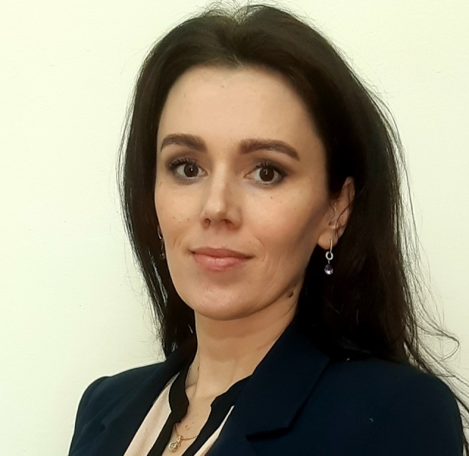
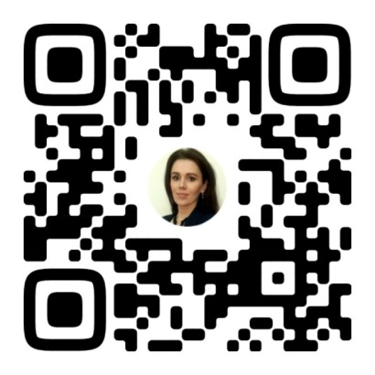
Система работы классного руководителя с детьми группы риска
Демехина Алла Владимировна, заместитель директора по воспитательной работе, учитель английского языка, классный руководитель МБОУ «СОШ № 21» г. Шахты Ростовской области

Slide 2
Дети – это наша старость. Правильное воспитание – это наша счастливая старость, плохое воспитание – это будущее горе, это наши слезы, это наша вина перед другими людьми, перед всей страной.
А.С. Макаренко

Slide 3
Подростковый возраст –
самый опасный
1 период
2 период
3
период
Ранний подростковый
Средний подростковый
Поздний подростковый

Slide 4
Основные факторы
трудности подростков
1
2
3
Педагогическая запущенность
Социальная запущенность
Отклонения
в состоянии здоровья

Slide 5
Этапы работы
с обучающимися группы риска
выявление
и установление причин
составление плана работы и реализация
коррекционно-развивающая работа
анализ

Slide 6
1
ВШУ
КДН
1
2
Нарушение устава
Употребление спиртосодержащих, наркотических веществ
Прогулы, сквернословие, курение
Самовольные уходы из дома, попытка суицида
Агрессивное поведение, драки и т. п.
Совершение преступления

Slide 7
В группу риска также входят
В моей школе:
1717
17 человек
14 человек
20 человек
Опекаемые
Мигранты
ОВЗ (инвалиды)

Slide 8
Работа с трудными детьми в классе
11крпаешоР
Работа с семьей
Работа с подростком
Работа с учителями

Slide 9
Работа с семьей
1
2
3
Совместное проведение времени с родителями и детьми
Семейные праздники
Семейный досуг
Помощь классному руководителю
Родительский всеобуч
Использование видеороликов
«Азбука семьи»
от Института воспитания
Тематические родительские собрания
Возрождение семейных традиций
Психолого-педагогическое консультирование
Индивидуальные занятия «Роль семьи в развитии ребенка»
«Супружеский конфликт и эмоциональное состояние ребенка»
«Детско-родительский конфликт и способы его преодоления»
«Влияние крика на ребенка» «Наказание молчанием»

Slide 10
1
Особое внимание в классе детям группы риска
Виды и формы работы
с классом
1
2
Эмоциональная поддержка
работа в малых проектных группах, работа со спорными утверждениями, групповые дискуссии
Фокусирование внимания на позитивных, сильных сторонах подростка
вовлечение во внеклассную деятельность, подготовка
праздников и мероприятий
проведение досуга с классным руководителем
Поддерживание постоянного контакта с учащимися
привлечение подростков к
проведению классных часов, уроков
просмотр кино с обсуждением
организация внеурочной деятельности детей из младших классов

Slide 11
Обязательные формы работы с обучающимися группы риска
11111
1
2
3
Включение в волонтерскую деятельность
Организация досуга (кружки, секции, внеурочная деятельность, привлечение в проведение мероприятий)
Содействие в трудоустройстве

Slide 12
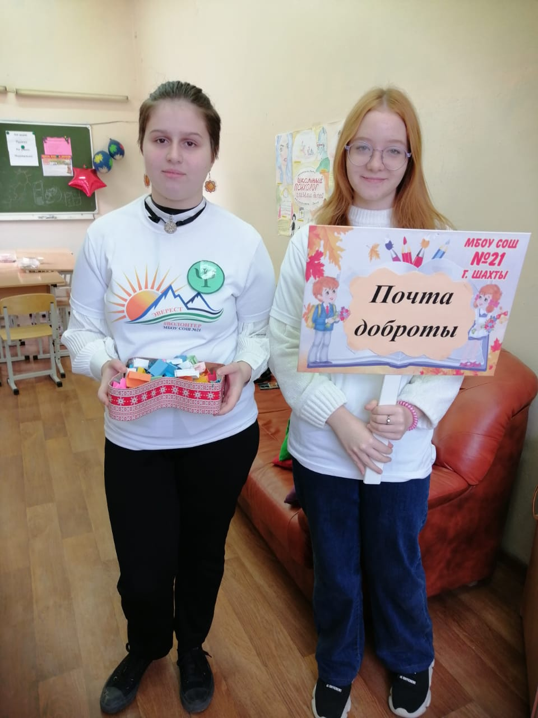
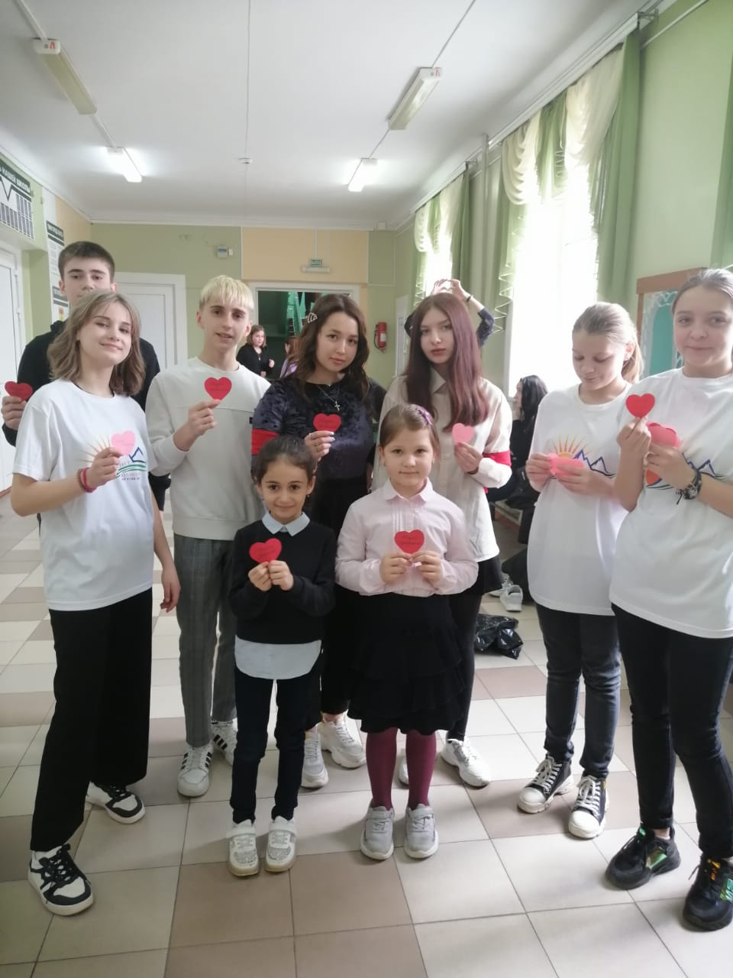
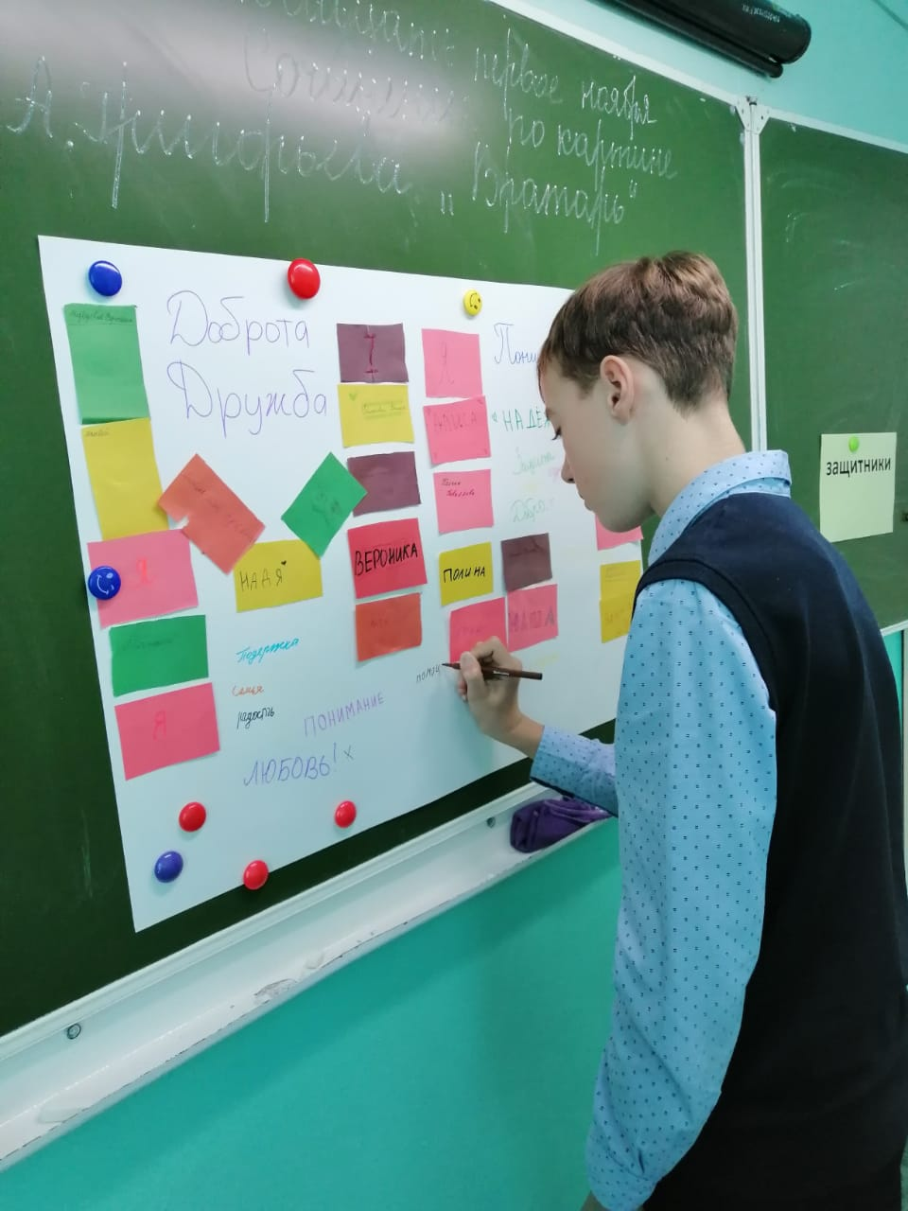
Почта доброты
Текст

Slide 13
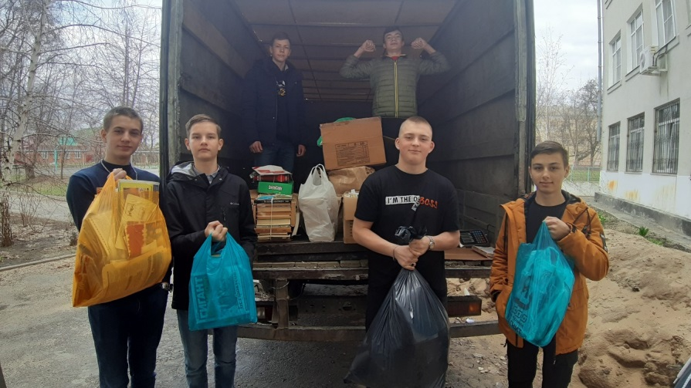
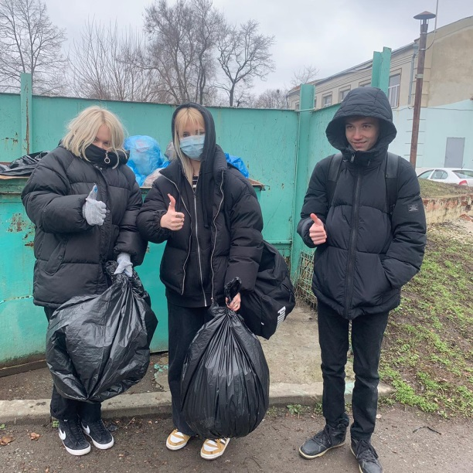
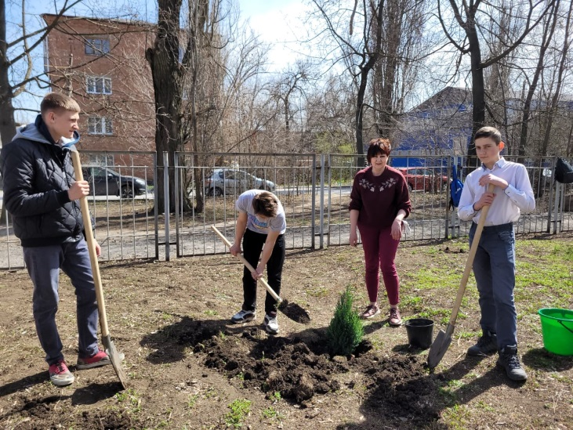
Волонтерство
Сбор макулатуры
Уборка территории
Благоустройство школьного двора

Slide 14
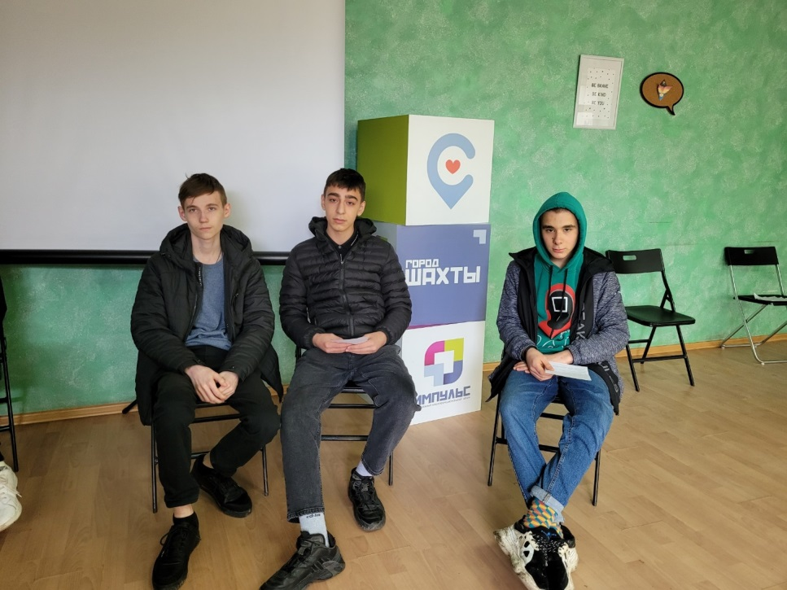
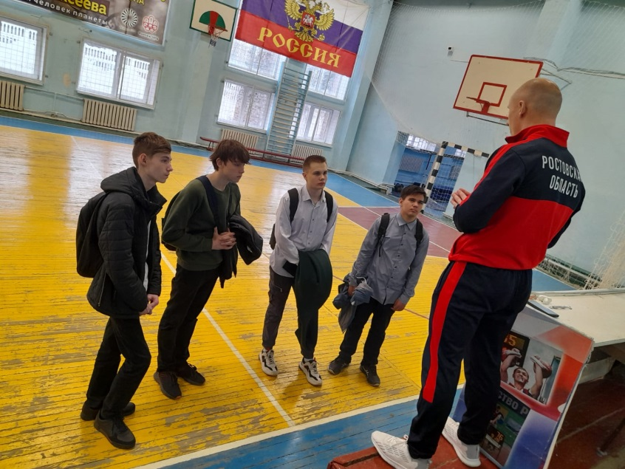
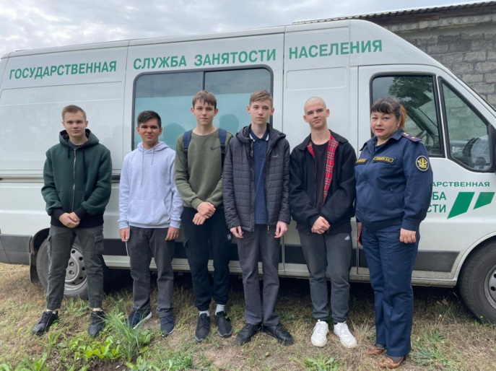
Организация досуга,
помощь в трудоустройстве
Текст

Slide 15
Практические
упражнения, тренинги
с классом
20 занятий, которые проходят 1–2 раза в неделю
15
Длительность занятия
15–20 минут
Рецепт счастья
Мяч
Скажи обидное бумаге
Сердце
Ярмарка достоинств
Интервью со звездой
Цвет настроения класса
Ладошки

Slide 16
обучение самоанализу
развитие чувств сопереживания, сочувствия, эмпатии
формирование положительной Я-концепции
развитие умения общаться
Упражнение
«Скажи обидное этой бумаге»

Slide 17
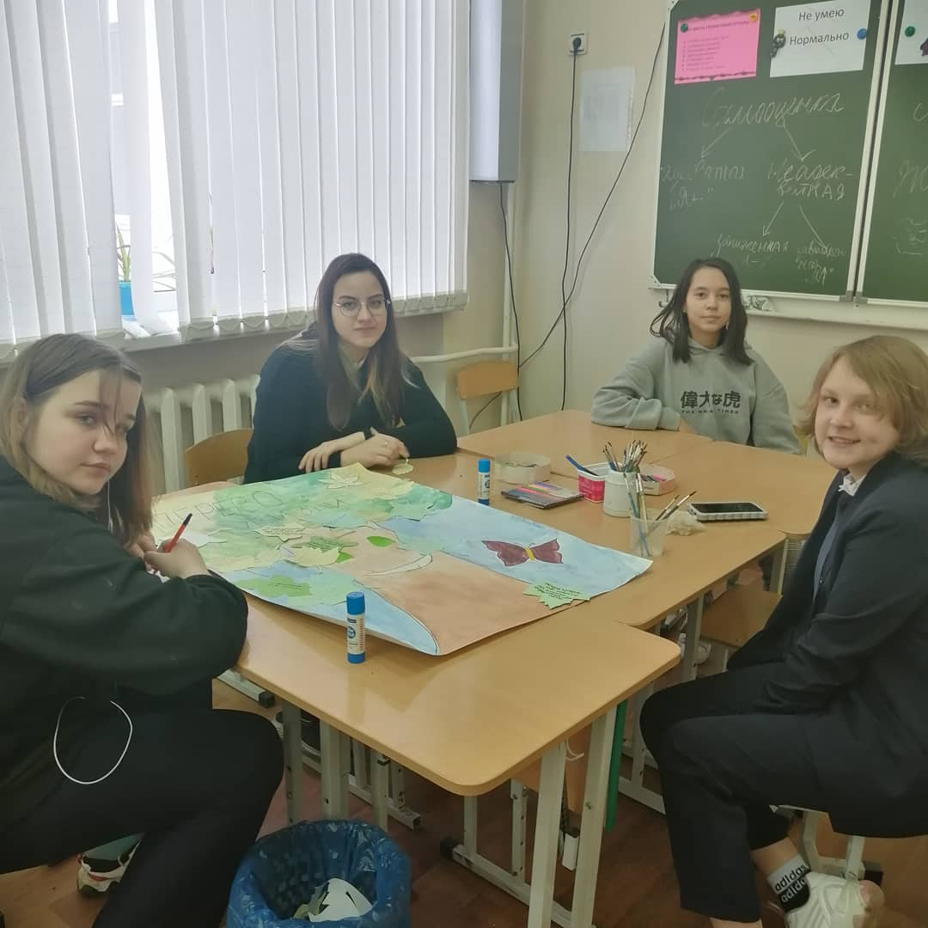
Групповая работа
Упражнение
«Дерево жизни»

Slide 18
Собираем в дорогу чемодан, только упаковываем необходимые качества
Игра
Какое главное качество вы возьмете себе?
Какие качества нужны сегодня молодому человеку, чтобы достойно, интересно жить и добиться чего-то важного в жизни?
Какое главное качество вы возьмете себе?
«Чемодан»

Slide 19
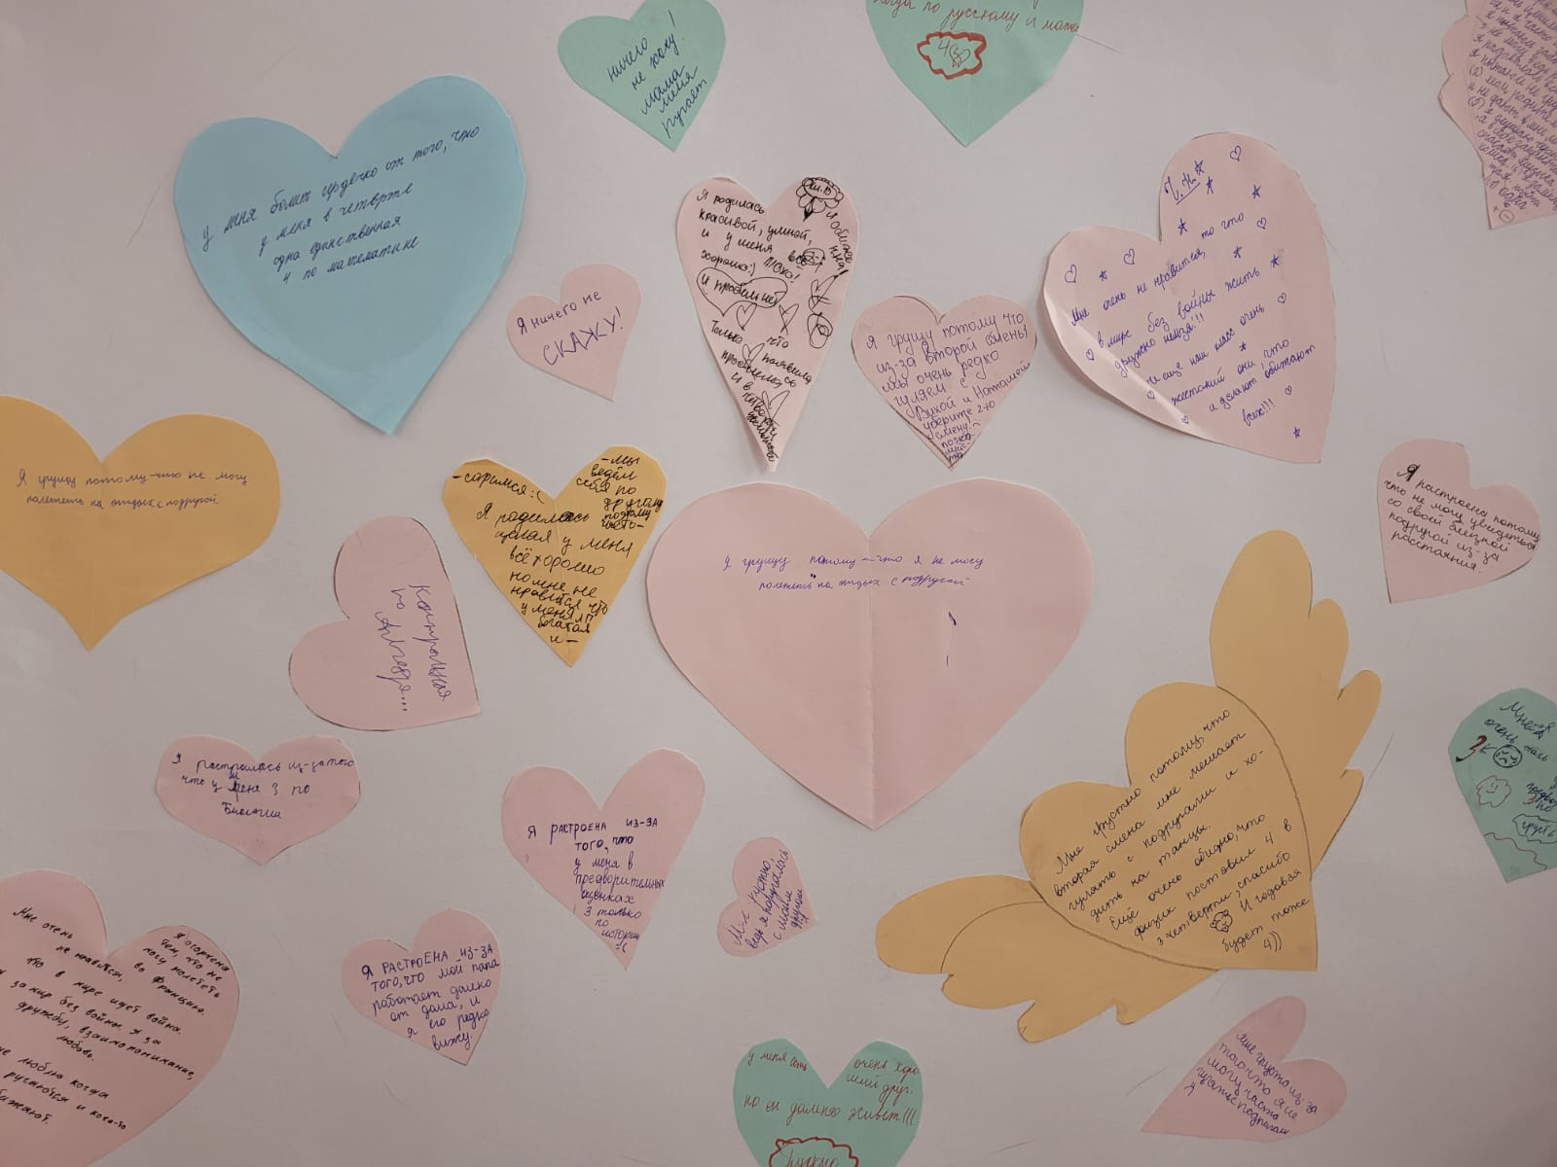
Напиши, что у тебя
в сердце.
Почему оно болит?
Упражнение
«СЕРДЦЕ»

Slide 20
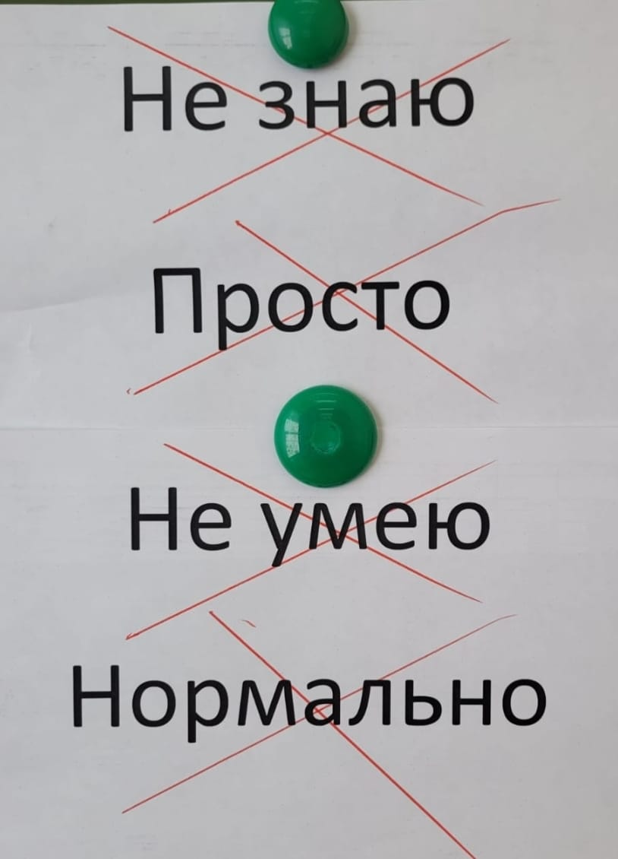
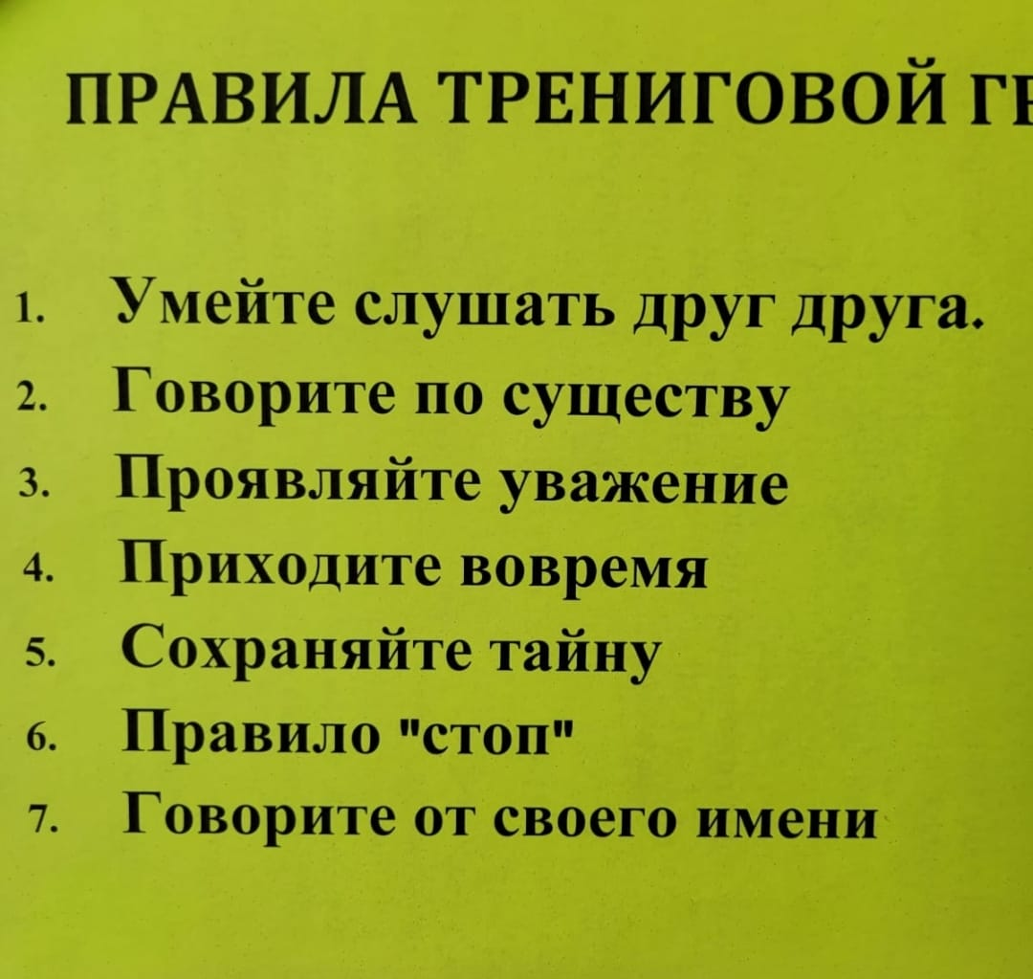
Рефлексия обязательна!
Проводить после каждого занятия, тренинга
Хочу сказать, что…
Больше всего мне запомнилось…
Теперь я …
Мне кажется, что я смогу…

Slide 21
Называйте каждого ребенка ПО ИМЕНИ!
Интересуйтесь его настроением и делами
Присутствуйте в социальных сетях
Не бойтесь сказать «Мне страшно», «Я переживаю»…
Ученики уважают педагога, который:
Держит слово, точно выполняет обещанное
Мастер своего дела
Энергичен, организовывает увлекательные дела
Личность, умен, остроумен
Понимает школьников
Внимателен к детям и тактичен
Присутствие
личности педагога

